Slide 1

МОНОТИПИЯ
Аникина Анна Владимировна
Педагог дополнительного образования
Кружок «Рисование»

Slide 2
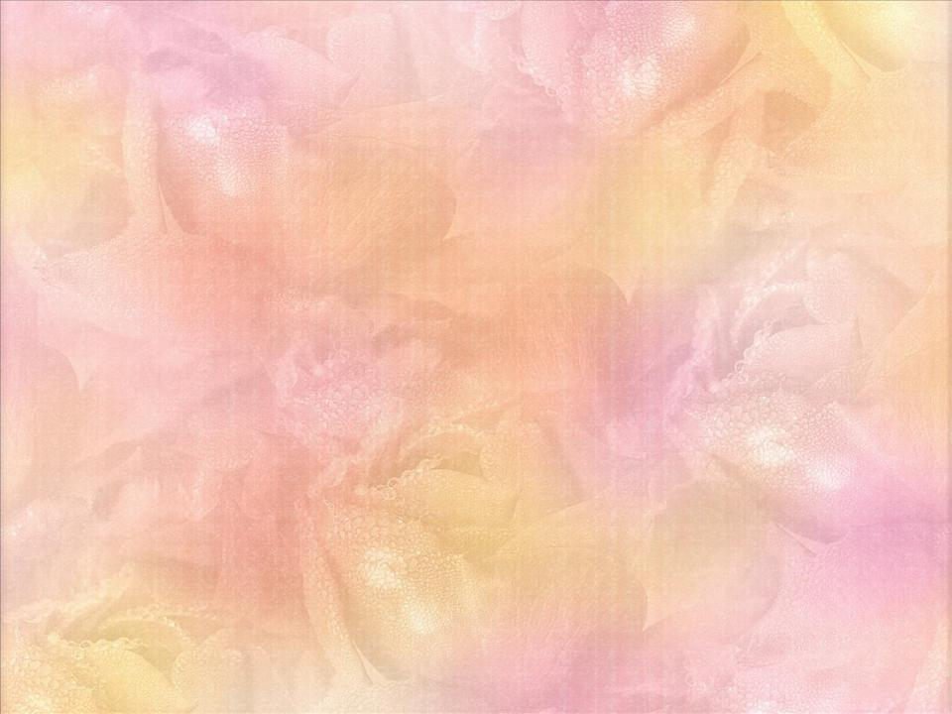
Тема: «Развитие творческих способностей ребенка посредством нетрадиционной техники изображения - монотипии».
Цель: знакомство педагогических работников с использованием нетрадиционной техники рисования на занятиях по рисованию с детьми младшего школьного возраста; продемонстрировать технику монотипии и эффективные приемы работы в данной технике на занятиях декоративно-прикладного творчества; создать условия для профессионального совершенствования, формировать индивидуальный стиль творческой деятельности в процессе опытно - экспериментальной работы.
Задачи: передача учителем-мастером своего опыта на примере конкретного занятия путем прямого и комментированного показа последовательности действий, методов, приемов и форм педагогической деятельности;
совместная отработка методических подходов учителя-мастера и приемов решения поставленной в программе мастер-класса задачи;
познакомить педагогов –участников мастер - класса с особенностями работы с детьми по ознакомлению с нетрадиционной техникой изображения; показать практическую значимость занятий по декоративно-прикладному искусству, исходя из собственного опыта и наработок.

Slide 3
Изобразительное искусство - наиболее эмоциональная сфера деятельности детей. Сочетание и применение различных форм техники в художественных работах, помогают развивать пространство и воображение, раскрывают художественные и творческие способности ребенка.

Slide 4
Нетрадиционные техники и способы рисования
Печать от руки (прием рисования ладонью)
Прорисовывание пальцем, кистью по мокрой поверхности листа
Рисование методом тычка с помощью жесткой кисти
Набрызг
Коллаж
Рисование гуашью, разведенной молоком
Рисование красками по мыльной поверхности
Ниткография
Печать различными предметами
Пуантилизм (изображение точками)
Флоротипия (печать листочками, лепестками растений)
Изображение при помощи восковых мелков и акварели
Граттаж
Рисование по смятой бумаге
Монотипия

Slide 5
Мнотипия – («моно» - один, «типус» - отпечаток, оттиск, касание, образ) – вид печатной графики, в которой с каждой пластины можно получить один только отпечаток.
Техника монотипии заключается в нанесении красок кистью от руки на гладкую поверхность (металл, стекло, пластик и др.)

Slide 6
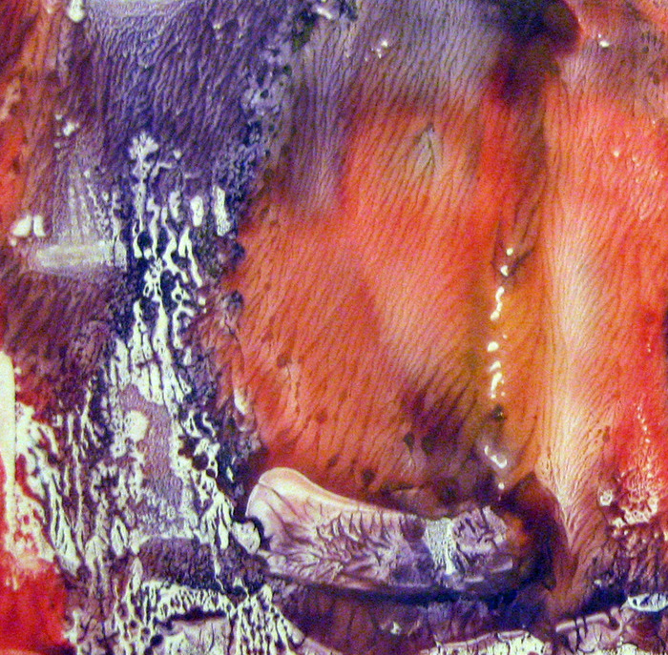
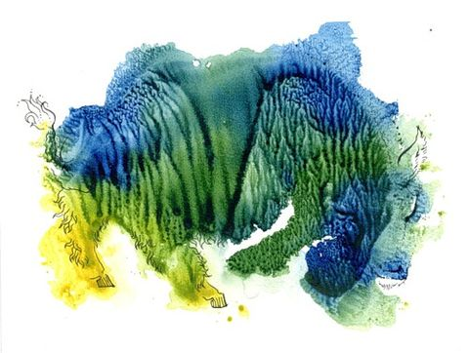
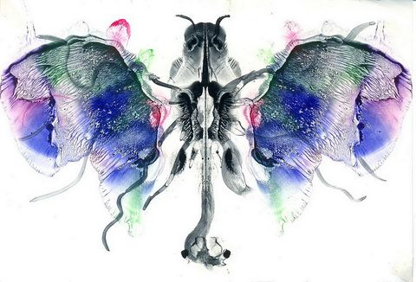
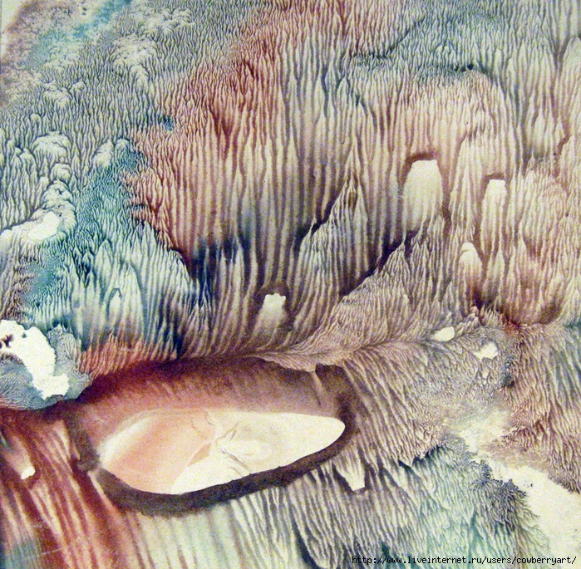

Slide 7
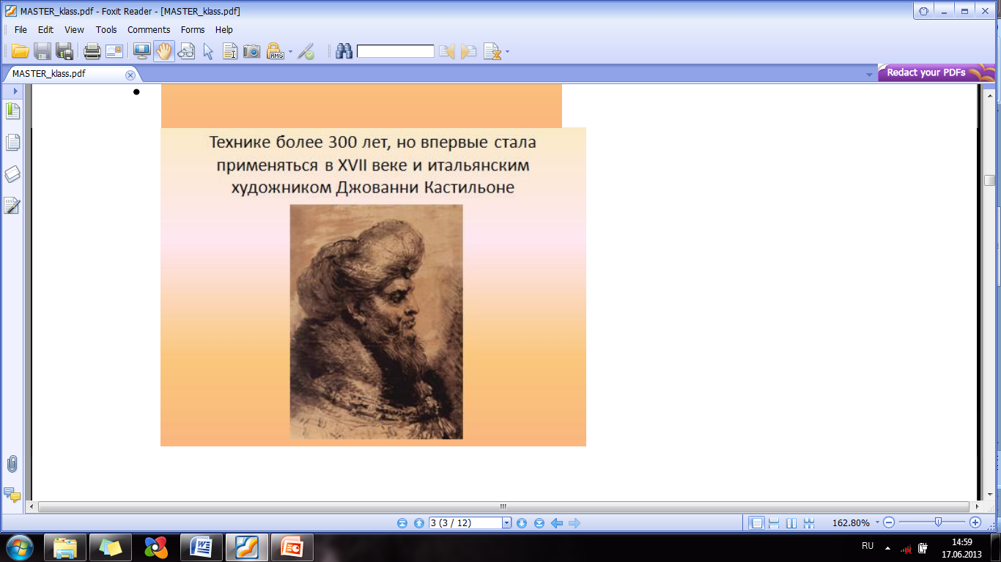
Из истории
Технике более 300 лет, но впервые стала применяться в XVII веке итальянским художником Джованни Кастильоне

Slide 8
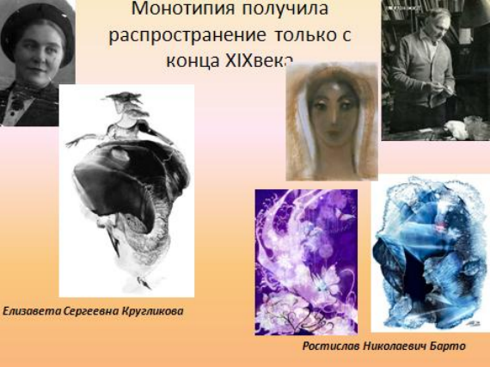

Slide 9
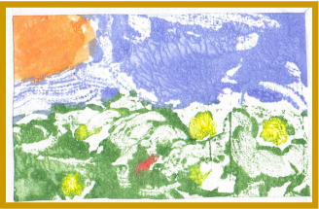

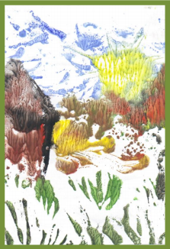
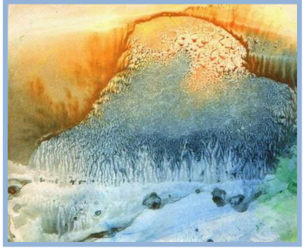
Примерные темы
Пестрое лето
Эти летние дожди
Бабочка
Это было у моря
Солнце в море
Подводное царство
По Млечному Пути
Унылая пора…
Северное сияние
Карнавал
Цветы в вазе
Сказочный лес
Разные страны

Slide 10
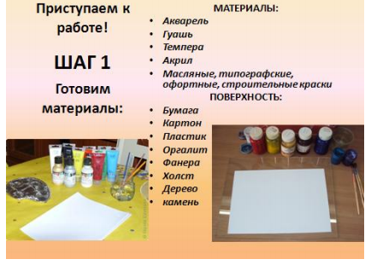
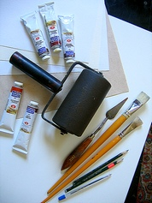
Приступаем к работе
Материалы: акварель, гуашь, темпера, акрил, масляные краски и т.д.; тушь, гелиевые ручки для отрисовки; валик.
Поверхность: бумага, картон, пластик, оргалит, фанера, стекло, холст, дерево, камень.

Slide 11
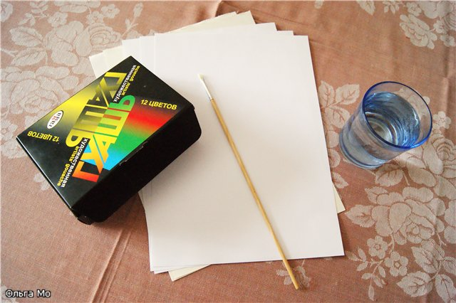
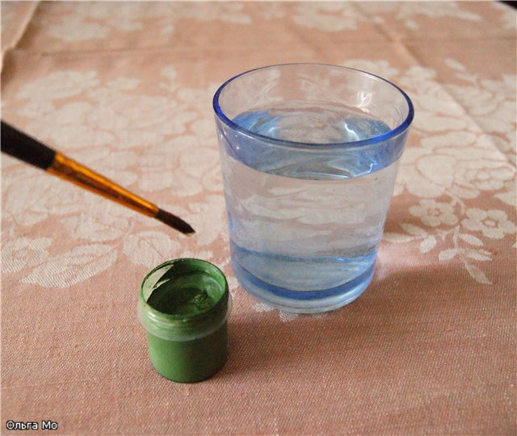
Шаг 1
Краски разводим водой до полужидкого состояния ( не весь пузырек, а верхний слой).

Slide 12
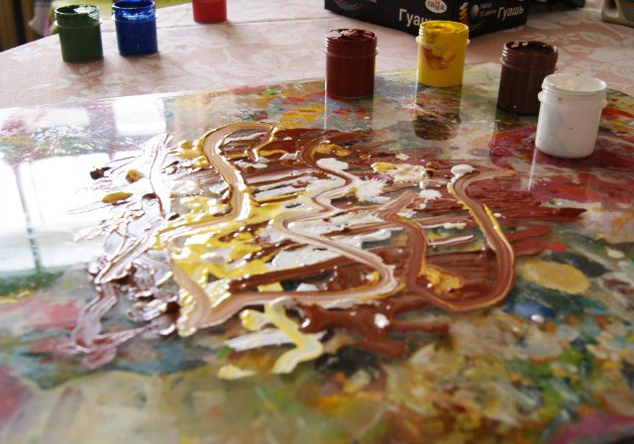
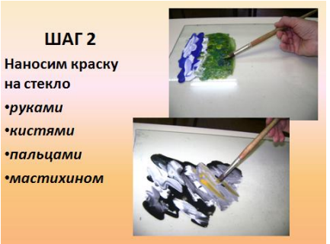
Шаг 2
Наносим краску на стекло (достаточно быстро, чтобы они не высыхали, и относительно плотным слоем) руками, кистями, пальцами.

Slide 13
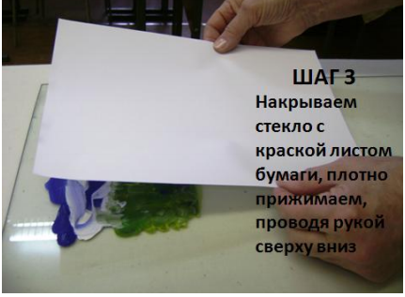
Шаг 3
В .

Slide 14
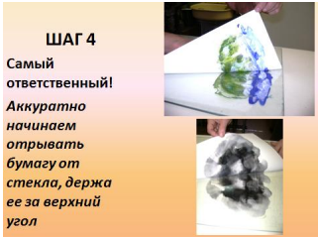
Шаг 4
Самый ответственный! Аккуратно начинаем отрывать бумагу от стекла, держа ее за верхний угол.

Slide 15
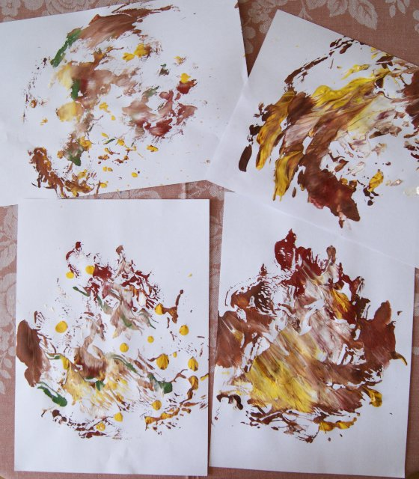
Шаг 5
Далее – самое интересное! Рассматриваем со всех сторон получившиеся отпечатки и находим для них образы для дальнейшей отрисовки.

Slide 16
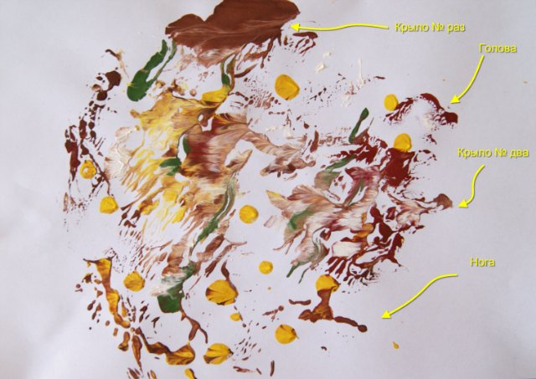
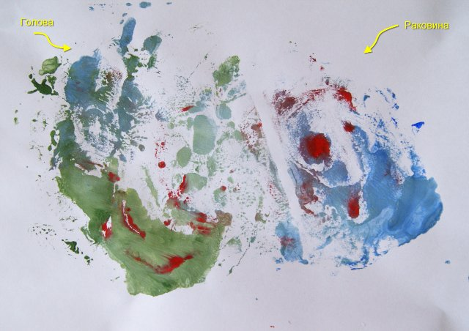
Шаг 5
Присматриваемся, наверняка возникнут отличные идеи!

Slide 17
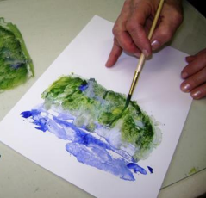
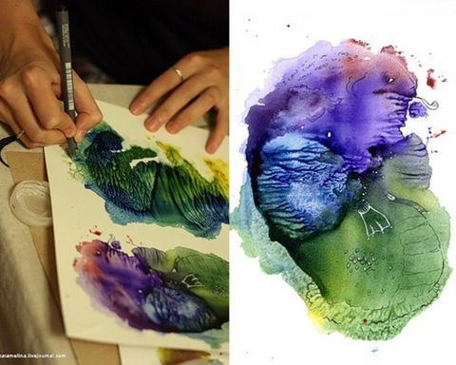
Шаг 6
Доработка: допечатываем, дорисовываем, наклеиваем детали.

Slide 18
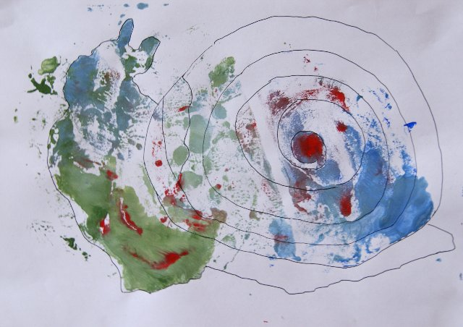
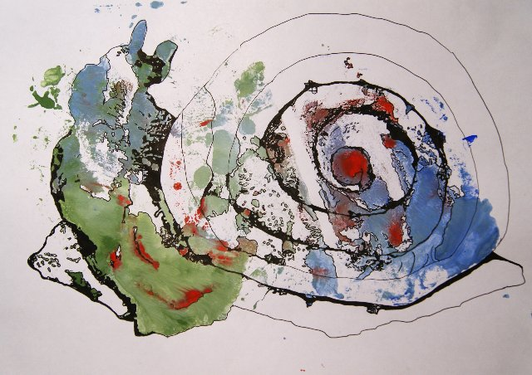
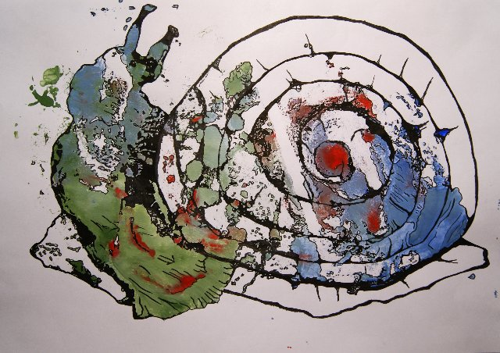
Шаг 6
Последовательно нанести основные контуры, затем заполнить неокрашенное пространство черным (ближе к основным линиям рисунка - полностью, а дальше - только обвести и подчеркнуть детали - пятнышки).

Slide 19
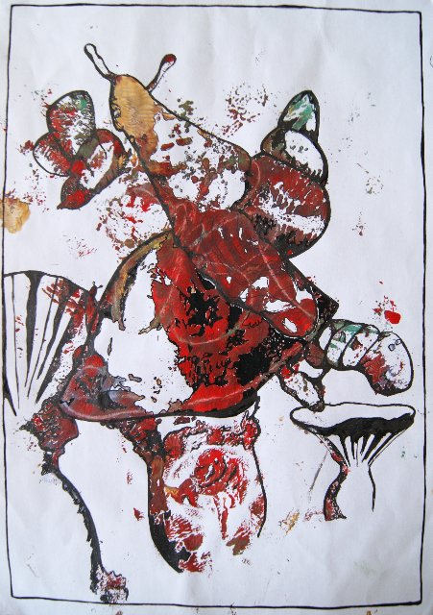
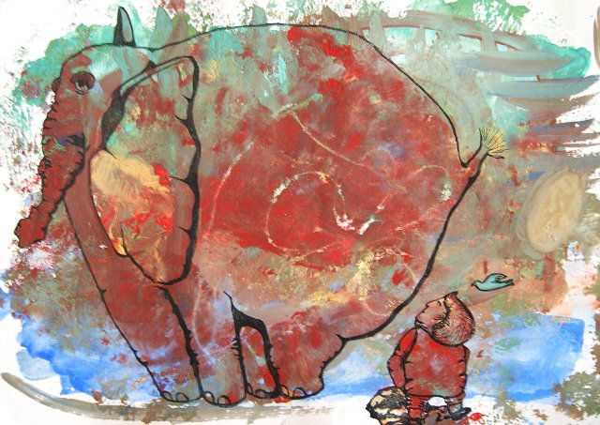
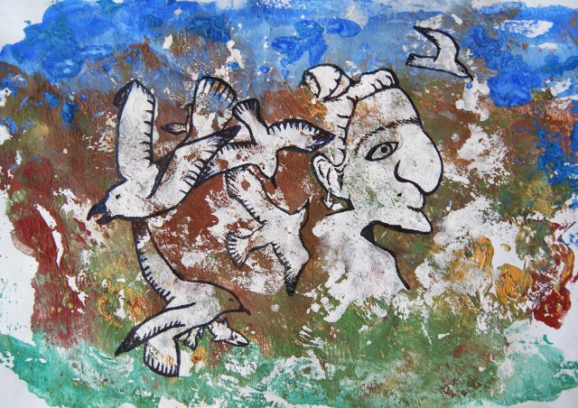

Slide 20
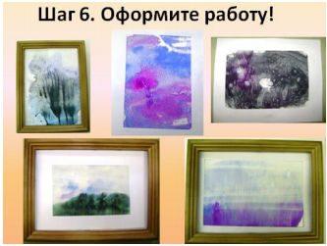
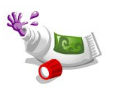
Шаг 6
Оформить работу.

Slide 21
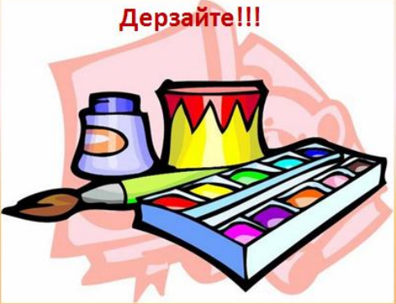

Slide 22
Источники
Ольга Мовчан. «Развиваем воображение».
Иванова Ирина Михайловна. «Использование нетрадиционных техник на занятиях изобразительному искусству», Мастер-класс, г. Кемерово.
Г.С. Альтшуллер. «Использование нетрадиционных техник рисования в изобразительной и декоративно-прикладной деятельности».

Slide 23
